Slide 1
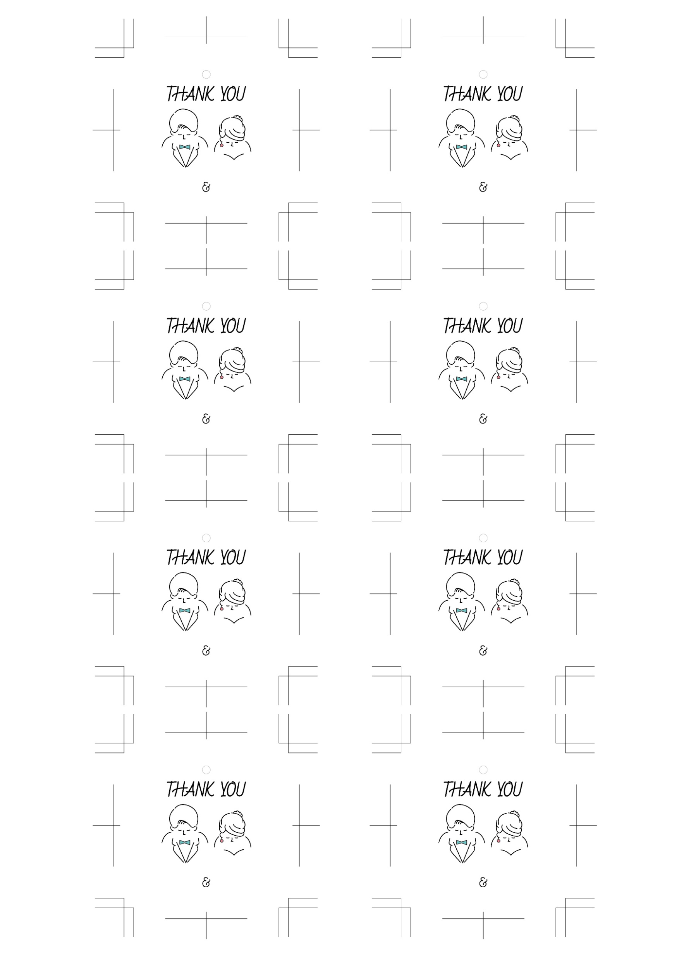
Kenta
Yuri
Kenta
Yuri
Kenta
Yuri
Kenta
Yuri
Kenta
Yuri
Kenta
Yuri
Kenta
Yuri
Kenta
Yuri

